Slide 1
Test and Debug Algorithms in C++
Data Structures and Algorithms
Notes:
Algoritmu testēšana un atkļūdošana mācību programmēšanas uzdevumiem
Guntis Arnicāns

Slide 2
Characteristics of a Task to Develop an Algorithm
Šajā prezentācijā mācību programmēšanas uzdevums ir neliels uzdevums, kura risināšanai ir jāizstrādā programma bez vizuālās lietotāja saskarnes
Galvenais akcents tiek likts uz “pareizu” algoritmu izveidošanu un datu struktūru izmantošanu, lai nodrošinātu prasīto funkcionalitāti

Slide 3
Ieteikumu pamatojums
Personīgā pieredze >20 gadus, veidojot nelielas programmas
Studentu jautājumi un lūgumi palīdzēt problēmu gadījumos
Studentu iesniegto darbu testēšana un inspicēšana
Studentu darbu kvalitātes pieaugums pēc spēles nosacījumu izmaiņām un konsultēšanas

Slide 4
Algoritma pareizības problēma
Jūsu programma var strādāt savādāk, nekā jūs to sagaidāt
Programmas nepareizās uzvedības tipiskākie cēloņi:
  Savādāk izprastas prasības
  Kļūda algoritmā
  Kļūda algoritma realizācijā
Praktiski nevar noskaidrot, vai programmā ir kļūda vai nē
Jāveic vismaz minimālie pasākumi, lai samazinātu paliekošo kļūdu daudzumu un to radīto seko smagumu

Slide 5
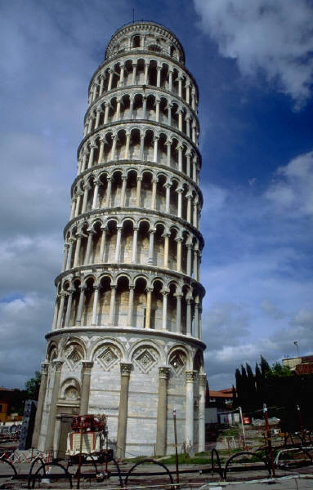
Algoritma pārbaude
  Atbilstība specifikācijai
  Nekorekti ievaddati
  Robežgadījumi
  Vienkārši testi ar zināmu pareizo rezultātu
  Lieli testi ar zināmu pareizo rezultātu
  Lieli testi ar nezināmu pareizo rezultātu
  References funkcijas

Slide 6
Atbilstība specifikācijai
Pārbaudām katru prasību vismaz reizi
Uzdevuma nosacījumos jeb specifikācijā bieži vien ir doti piemēri ievadam un izvadam (ja nav, tad prasām tos pasūtītājam)
Ievads un izvads var neatbilst viens otram
Piemēru pareiza izpilde negarantē algoritma pareizību
Specifikācijas piemēri var būt kļūdaini!

Slide 7
Nekorekti ievaddati
Specifikācija reizēm nosaka, kas jādara kļūdainu ievaddatu gadījumā (tās arī ir funkcionālas prasības)
Specifikācija var nesaturēt visu slikto gadījumu apstrādes nosacījumus
Izstrādes laikā ieteicams algoritmā realizēt ievaddatu pārbaudi. Tā paātrina atkļūdošanu

Slide 8

Robežgadījumi
Programmētājs parasti kļūdās ieejas datu vai programmas mainīgo vērtību apgabala apstrādē
Piemēri vēlamajiem testpiemēriem:
  Elementu apstrāde: nav elementu, 1 elements, 2 elementi, MAX elementi, MAX+1 elements
  Skaitlis [-10..100]: -11, -10, 0, 100, 101; var pamēģināt arī -9 un 99
  cikls strādā 1 reizi par maz vai par daudz

Slide 9
Vienkārši testi ar zināmu pareizo rezultātu
Parasti var izdomāt ļoti vienkāršus testpiemērus, kuriem ir zināmas pareizās atbildes
Pareizās atbildes var sarēķināt ar roku vai iegūt citā veidā
Vispirms pārbaudiet savu algoritmu vienkāršās situācijās un tikai pēc tam ķerieties pie sarežģītākām situācijām

Slide 10
Lieli testi ar zināmu pareizo rezultātu
Algoritms var saturēt būtisku problēmu, kas parādās tikai pie lieliem ievaddatiem vai pie liela ievaddatu skaita
Parasti var izdomāt triviālas situācijas, kurām ievaddati ir lieli vai to ir daudz, bet rezultāts ir zināms
Piemērs:
  liekam rindā elementus, kas ir secīgi skaitļi no 1 līdz 1’000’000
  pēc tam ciklā no i=1 līdz i=1’000’000 ņemam elementus ārā no rindas un to vērtības salīdzinām ar i
  pārbaudām, vai rinda ir tukša

Slide 11
Lieli testi ar nezināmu pareizo rezultātu
Ieteicams uzģenerēt lielas ievaddatu kopas, piemēram, ar varbūtiskiem datiem
Pareizā rezultāta zināšana var nebūt būtiska, jo kontrolējam:
  Uzvedību uz lieliem dažādiem ievaddatiem, t.i. vai programma korekti beidz darbu
  Programmas ātrdarbību
  Programmas atmiņas patēriņu
  Vai netiek izdots acīmredzami muļķīgs rezultāts

Slide 12
References funkcijas
Programmai eksistē cits risinājums, ko saucam par references funkciju, kas kalpo par rezultātu novērtēšanas orākulu
Testējam ar daudziem testpiemēriem, kas ir saģenerēti un/vai izveidoti ar roku
Ja mūsu risinājums izdod atšķirīgu rezultātu no references funkcijas, tad meklējam atšķirību cēloni

Slide 13
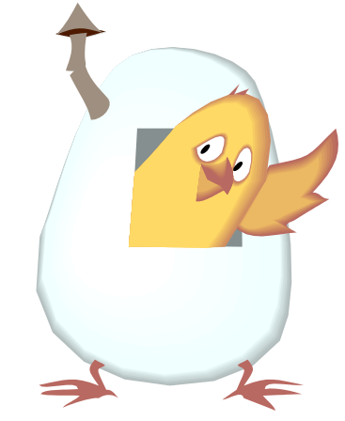
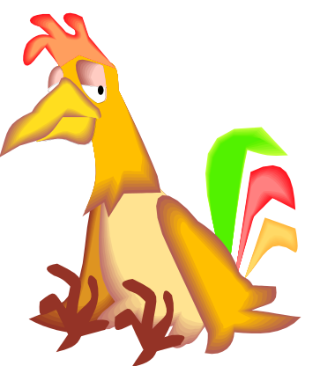
Vista vai ola?
Kas ir jāizveido vispirms – programma vai testpiemēri?
Tradicionāli praksē vispirms raksta programmas
Pēdējos gados daudzas izstrādes metodoloģijas apgalvo, ka labāk vispirms izveidot testpiemērus
Viedokļu atšķirības pastāvēs mūžīgi

Slide 14
Algoritmu atkļūdošanas ieteikumi
Apgūsti izvēlēto izstrādes vidi, atkļūdošanas rīkus un to iespējas
Vizualizē datu struktūras
Pārbaudi likumsakarības
Inspicē kodu
Veido informatīvas izdrukas
Netaupi dažus baitus vienkāršības iegūšanai
Netaupi dažas komandas apstrādes vizualizācijai
Pārbaudi, vai kļūda ir kļūda

Slide 15
Izstrādes vide, atkļūdošanas rīki un to iespējas
Programmētāji parasti nepārzina:
  visus rīkus, ko piedāvā izstrādes vide
  visas iespējas, ko var izmantot atkļūdošanā
  citus nelielus rīkus, kas var noderēt
Programmētāji bieži nezina kā: apstādināt izpildi vēlamajā punktā vai pie vēlamā nosacījuma, ātri apskatīties mainīgo saturu, pamainīt mainīgo saturu izpildes laikā, utt.
Veltiet laiku vides apguvei un ietaupīsiet stundas vai pat dienas!

Slide 16
Datu struktūru vizualizēšana
Sarežģītas datu struktūras ar atkļūdotāju parasti grūti skatīt, piemēram, ar norādēm saistītās sastāvdaļas
Izveidojiet speciālas programmas, kas parāda uz ekrāna vai izdrukā jūsu datu struktūras saturu
Nepieciešamības gadījumā var drukāt struktūras izskatu pēc katras algoritma komandas

Slide 17
Likumsakarību pārbaude
Datu struktūrām konkrētos brīžos vienmēr var atrast kādu likumsakarību, ko varētu pārbaudīt
Atkļūdojot algoritmu, lieciet likumsakarību kontroles pēc iespējas biežāk
Piemēram:
  End – Start + 1 = Length
  Pēc masīva sakārtošanas var ciklā iziet pa visiem elementiem un pārbaudīt sakārtotības īpašību
  Pēc elementa ielikšanas vārdnīcā to uzreiz jāspēj atrast

Slide 18

Koda inspekcija
Koda inspekcija ir viena no spēcīgākajām kļūdu atrašanas metodēm
Var lietot vēl pirms algoritma realizācijas
Var lietot mierīgākos un ērtākos darba apstākļos
Var atrast kļūdas, kuras parasti ar testpiemēriem neizdotos konstatēt

Slide 19
Informatīvas izdrukas
Drukājot izpildes starprezultātus (mainīgo vai datu struktūru vērtības) vai atrašanās vietu programmā, var ātrāk konstatēt neatbilstošu algoritma darbu
Veidojiet pēc iespējas jēgpilnas un semantiski bagātas izdrukas (piem., mainīgo vārdi, programmas punkts)
Izmantojiet dažādus detalizācijas līmeņus
Lietojiet meklētājus savās izdrukās
Neizmetiet izveidoto žurnalizēšanas mehānismu

Slide 20
Daži baiti vai vienkāršība?
Reizēm pietiek ar dažiem baitiem, lai algoritms paliktu vienkāršāks un arī ātrāks
Daži baiti reizēm pasargā algoritmu no grūti identificējamām kļūdām
Piemēram, bieži vien masīvā var izdalīt vienu lieku pozīciju, kur ieliek sargelementu
Daudzelementu saistītās struktūrās mēdz ieviest tukšos elementus

Slide 21
Dažas komandas vai vizualizācija?
Reizēm var ietaupīt algoritma laiku neveicot liekas darbības.
Piemēram, var nedzēst informāciju no vietas, kura vairs nav svarīga
Ieliekot speciālas vērtības neizmantotajās atmiņas vietās, var labāk attēlot stāvokli un ātrāk konstatēt kādu programmas kļūdu
Izmantojiet preprocesora opcijas, kas ļauj gala versijas kodā neiekļaut liekās komandas

Slide 22
Vai kļūda ir kļūda?
Katrs programmētājs agri vai vēlu nonāk pie melna kaķa meklēšanas tumšā istabā, kurā kaķa nemaz nav
Nesošu kļūdu meklēšana aizņem milzīgu laiku
Pārbaudiet ieejas datu korektumu (formāts!)
Pārbaudiet testpiemēru korektumu (pareizā atbilde!)
Notes:
Algoritmu testēšana un atkļūdošana mācību programmēšanas uzdevumiem
Guntis Arnicāns

Slide 23
Noslēgums
Visu iepriekšējo šīs prezentācijas ieteikumu ievērošana samazina kļūdu skaitu programmā un to radītās sekas
Ieteikumu ņemšana vērā negarantē korektas programmas izveidi
Saņemtā atzīme 10 nenozīmē, ka programma ir pilnīgi korekta

Slide 24

Jautājumi
Notes:
Algoritmu testēšana un atkļūdošana mācību programmēšanas uzdevumiem
Guntis Arnicāns

